Slide 1
TUST AI 创新创业实践中心 & Matrix Studio
并查集
Union Find Set

Slide 2
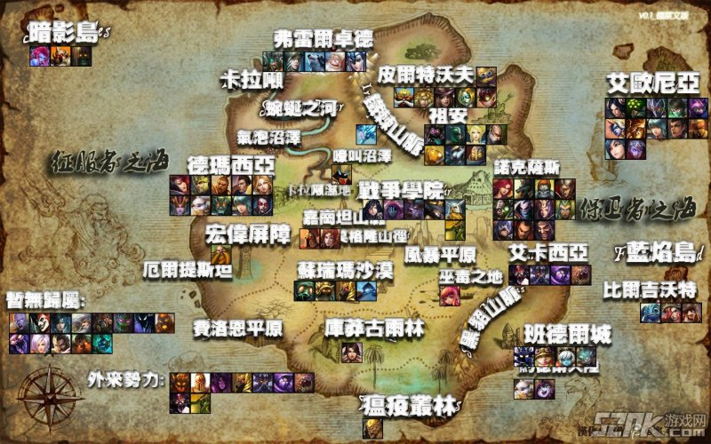

Slide 3
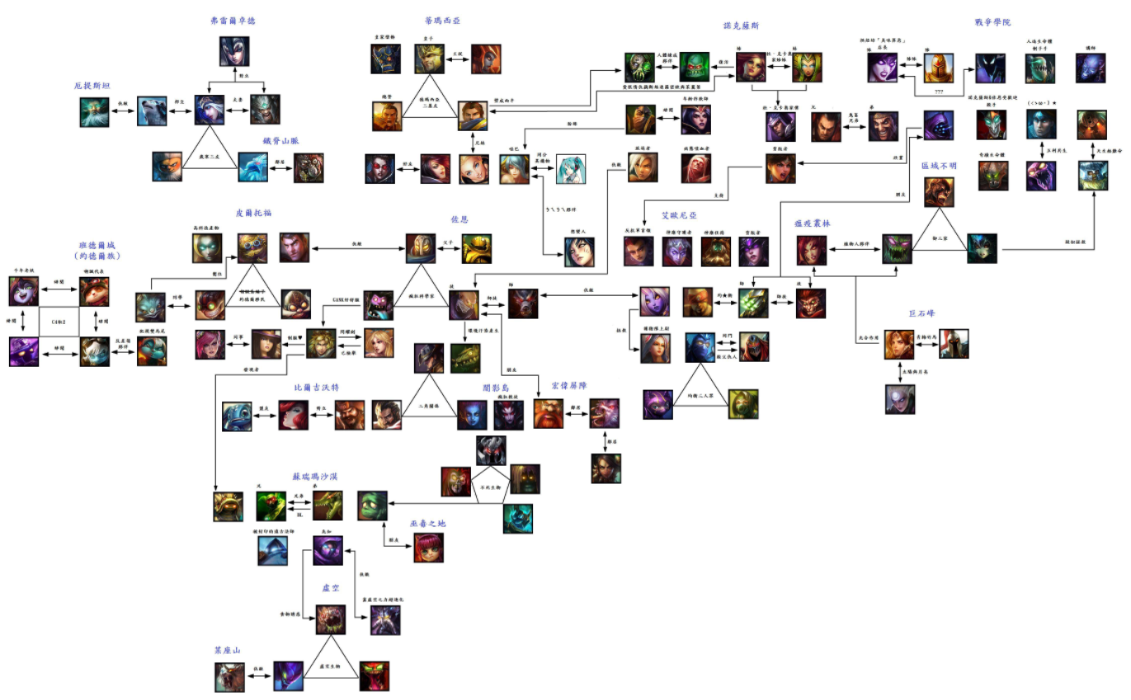

Slide 4


Slide 5
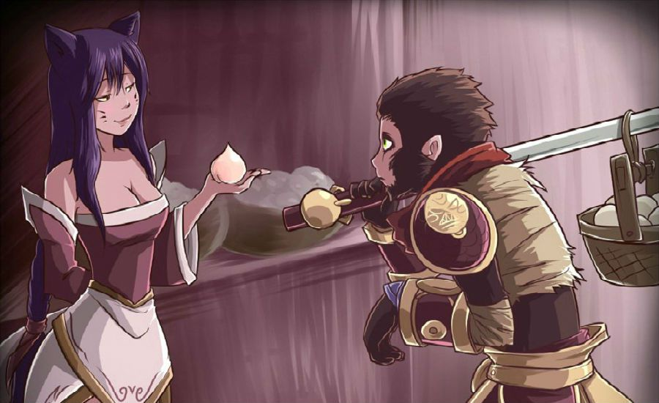

Slide 6


Slide 7
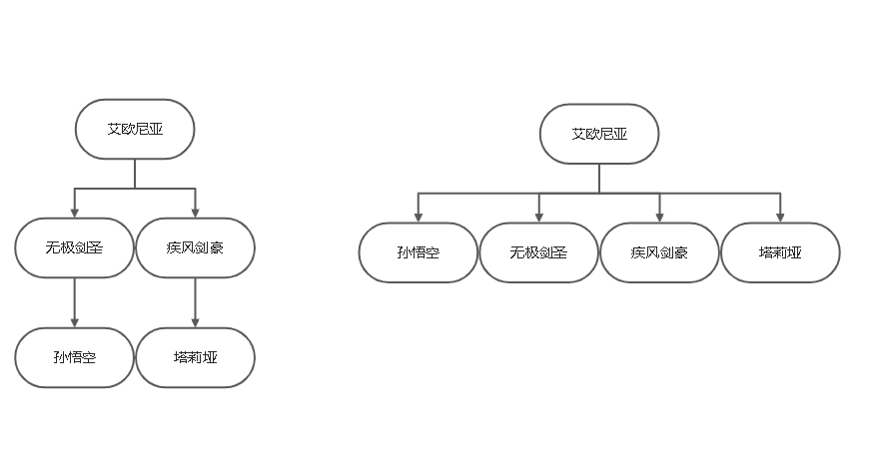

Slide 8
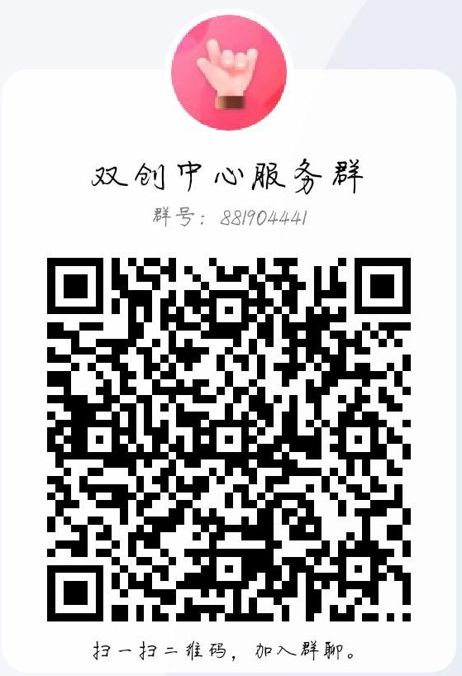
TUST AI 创新创业实践中心 & Matrix Studio
感谢聆听
Notes:
好了，并查集的概念和模板就讲完了。

